Slide 1
给家乡孩子的信

Slide 2
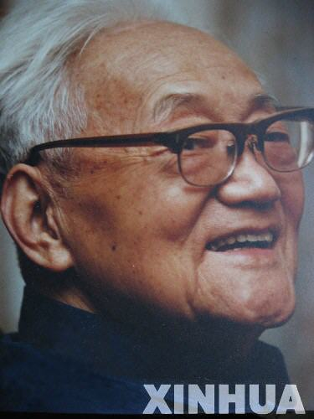
走近巴金
巴金，原名李尧棠，字芾（fèi）甘，1904年11月25日出生于四川成都正通顺街。从1921年公开发表第一篇文章，到1999年2月续写《怀念振铎》一文，巴金一生中创作与翻译了1300万字的作品。他的《激流三部曲》(《家》《春》《秋》)《爱情三部曲》(《雾》《雨》《电》)《寒夜》《憩园》《第四病室》等文学作品，是中国文学的丰碑。
巴金还是杰出的出版家、编辑家。上世纪三四十年代，他曾任上海文化生活出版社总编辑14年之久，培育了大批文学青年。巴金晚年奉献社会的伟大之作是：五卷本的《随想录》
PPT课件：www.1ppt.com/kejian/ 语文课件：www.1ppt.com/kejian/yuwen/
数学课件：www.1ppt.com/kejian/shuxue/ 英语课件：www.1ppt.com/kejian/yingyu/
人教版一年级语文上册：www.1ppt.com/kejian/yuwen/138/
人教版二年级语文上册：www.1ppt.com/kejian/yuwen/160/
人教版三年级语文上册：www.1ppt.com/kejian/yuwen/161/
人教版四年级语文上册：www.1ppt.com/kejian/yuwen/162/
人教版五年级语文上册：www.1ppt.com/kejian/yuwen/163/
人教版六年级语文上册：www.1ppt.com/kejian/yuwen/164/
人教版七年级语文上册：www.1ppt.com/kejian/yuwen/165/
人教版八年级语文上册：www.1ppt.com/kejian/yuwen/166/
人教版九年级语文上册：www.1ppt.com/kejian/yuwen/167/
资料点击

Slide 3
不动笔墨不读书
珍惜 羡慕 真诚
光阴 宽广 奉献
争先恐后 好不热闹
Notes:
争先恐后：抢着向前，唯恐落后。
奉献：恭敬地交付，呈献。
羡慕：看见别人有某种长处、好处或有利条件而希望自己也有。

Slide 4
……，我多么想看见你们天真的笑脸，多么想听见你们歌唱般的话语，……

Slide 5
我写作不是我有才华，而是我有感情，对我的祖国和同胞有无限的爱，我用作品表达我的这种感情。

Slide 6
我思索，我追求，终于明白生命的意义在于奉献而不在于享受。

Slide 7
我愿意再活一次，重新学习，重新工作，让我的生命开花结果。

Slide 8
人活着不是为了白吃干饭，我们活着就是要给我们生活其中的社会添上一点光彩。

Slide 9
课堂练习
说说书信的格式
将书信的格式写在课堂笔记本上

Slide 10
课后作业
有感情地朗读课文2遍。
在练习本上写一段话，谈谈学习了这一课后的思考和收获。
课后习题3、4。

Slide 11

课后习题参考
1、造句：
多么……多么……
不是……而是……
2、课后4
（1）巴金爷爷老老实实，平平凡凡地走过了这一生，在世界文坛上享有声誉，但他认为自己浪费了不少时间，而87岁的他知道时间是有限的，他要重新学习，重新工作，让自己的人生放出光彩，把"爱"、"同情"、"精力"和"时间"为自己生存所花的能有多少，更多的时间都给予了别人，而为别人活着，生命才有意义。
（2）为着社会，为着他人，活着才有光彩，正如巴爷爷一生恪守的信条：生命的意义在于奉献，而不在于享受他。正是这样不断地释放自己的能量，贡献自己的精力，创作了大量的文学作品，向社会提供了无限的精神食粮，实现了自己的人生价值。

